Slide 1
CURSO – TALLER:
ADMINISTRACIÓN DEL PROCESO DE CAMBIO EN INSTITUCIONES DE SEGURIDAD SOCIAL

Slide 2
TRIUNFADORES AUTÉNTICOS
SOLO LOS TRIUNFADORES AUTÉNTICOS SE ADAPTAN AL CAMBIO.

Slide 4

POR INVALIDEZ EN
LA CAJA DE SEGURO SOCIAL
AUMENTO DE PENSIONES

Slide 5
MODELO VIGENTE DE RIESGOS PROFESIONALES.
1. REPARACIÓN DEL DAÑO
2. COMPENSACIÓN ECONÓMICA

Slide 6
ANÁLISIS DEL
AMENAZAS
OPORTUNIDADES
FORTALEZAS
DEBILIDADES
ENTORNO
INTERNO
OBJETIVOS | ESTRATEGIAS | METAS
1.DISMINUIR INCAPACIDADES POR INVALIDEZ EN C.S.S. | ESTABLECIMIENTO DE CRITERIOS ESTANDARIZADOS DENTRO DE LAS POLÍTICAS ACTUALES. | REVISIÓN Y ACTUALIZACIÓN DEL 100% DE LOS CRITERIOS DE EVALUACIÓN DE LA INVALIDEZ EN UN PERIODO DE 12 MESES.
 | DISMINUCIÓN DE LA INCIDENCIA DE PATOLOGÍAS QUE GENERAN SECUELAS INVALIDANTES.
 |  | DISMINUIR AL 25% LA INCIDENCIA DE PATOLOGÍAS QUE GENERAN SECUELAS INVALIDANTES.

Slide 7
ANÁLISIS DEL
AMENAZAS
OPORTUNIDADES
FORTALEZAS
DEBILIDADES
ENTORNO
INTERNO
OBJETIVOS | ESTRATEGIAS | METAS
2. LOGRAR LA REINSERCIÓN LABORAL Y SOCIAL DEL TRABAJADOR. | DESARROLLO DE MÓDULOS DE REHABILITACIÓN Y REINSERCIÓN LABORAL. | DESARROLLAR 5 MÓDULOS DE REHABILITACIÓN Y REINSERCIÓN LABORAL Y SOCIAL EN 12 MESES EN EL ÁMBITO NACIONAL.
 |  | CAPACITAR E INTEGRAR AL 100% DEL R.H. ESPECÍFICO EN EL PROCESO DE REINSERCIÓN LABORAL.
 | CAPACITACIÓN EN PROMOCIÓN EN SALUD Y EN PREVENCIÓN DEL RIESGO A LOS TRABAJADORES Y RECURSO HUMANO ESPECÍFICO.
 |  | CAPACITAR AL 30% DE LA POBL. TRABAJ. EN PROMOCIÓN EN SALUD Y PREVENCIÓN DEL RIESGO. EN 12 MESES.

Slide 8
ANÁLISIS FODA
FORTALEZAS | OPORTUNIDADES | DEBILIDADES | AMENAZAS
RECURSO HUMANO TÉCNICAMENTE PREPARADO INFRAESTRUC TURA TECNOLOGÍA MANUALES DE PROCEDIMIEN TO EXISTENTES | CAPACITA CIÓN DEL RECURSO HUMANO IMPLEMENTACIÓN DE LOS MANUALES DE PROCEDIMIENTOS EXISTENTES | SISTEMA DE EVALUACIÓN NO ADECUADO CRITERIOS DE PONDERACIÓN NO UNIFICADOS INSUFICIENTE PERSONAL MÉDICO CALIFICADO EN VALORACIÓN DE DISCAPACIDAD EN EL SISTEMA. STATU QUO CREENCIA CULTURAL SOBRE LA COMPENSACIÓN ECONÓMICA. | PRIVATIZACIÓN DE LA C.S.S. OBSTACULOS EN LA SUPERVISIÓN DE LA SEGURIDAD, EN LAS EMPRESAS. NO INFORMACIÓN DE NUEVAS FUENTES DE RIESGO DEFICIT DEL PROGRAMA DE (I.V.M.)

Slide 9
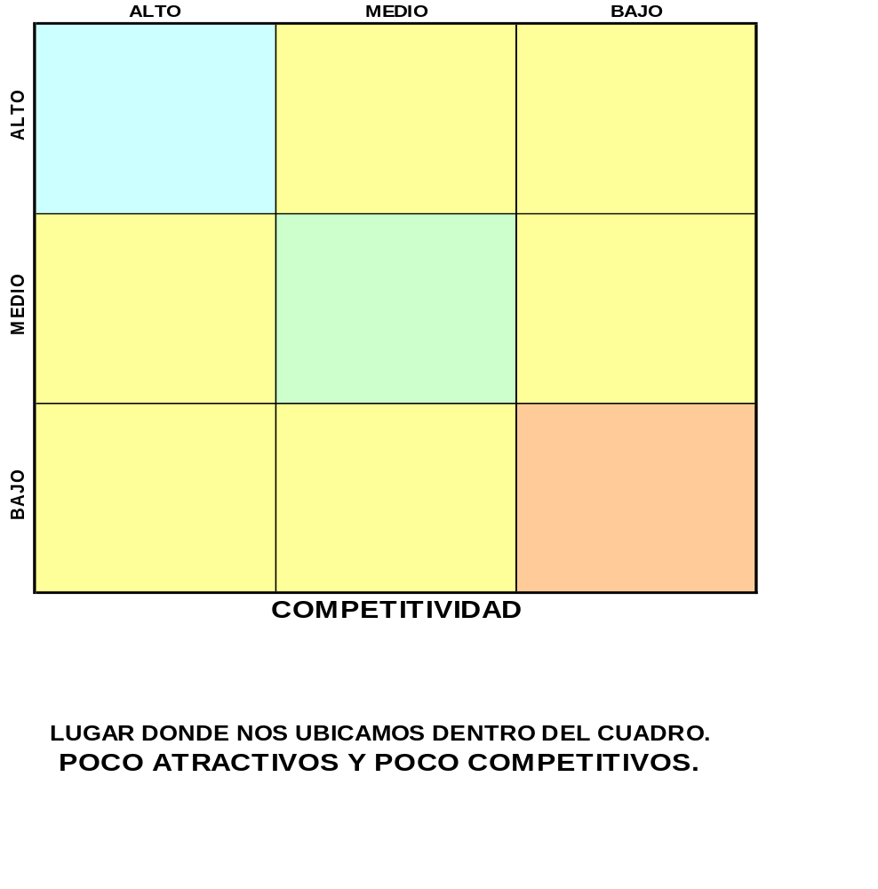

Slide 10
CONSTRUCCIÓN DE ESCENARIOS
VARIABLE | PRESENTE (¿Cómo está?) | NO DESEABLE (¿Cómo estará si sigue igual? – 5 años) | DESEABLE (¿Qué pasa si se corrige?)
POLÍTICA | NO PERTINENCIA NO COHERENCIA NO VEROSIMILITUD NO TRANSPARENCIA | BANCA RROTA | MEJOR CAPACIDAD DX CON TECNOLOGÍA ADECUADA. SEGUIMIENTO PROGRAMADO. AUDITORÍA. ACTUALIZACIÓN Y REVISIÓN PERIÓDICA DE LAS POLÍTICAS.

Slide 11
CONSTRUCCIÓN DE ESCENARIOS
VARIABLES | PRESENTE (¿Cómo está?) | NO DESEABLE | DESEABLE
ECONÓMICA | TASA DE CLASIFICACIÓN DE EMPRESAS POR RIESGO NO ADECUADA. NÚMERO DE BENEFICIARIOS Y BENEFICIOS. DEFRAUDACIÓN DE LA CUOTA OBRERO PATRONAL. DEUDAS INCOBRABLES. Ej.: El Estado. INADECUADA ESCALA SALARIAL. | BANCARROTA | ADECUACIÓN Y APLICACIÓN DE LAS TASAS DE CLASIFICACIÓN DE EMPRESAS. DISMINUIR EL NÚMERO DE BENEFICIARIOS. VIGILAR EL CUMPLIMIENTO CORRECTO DE LA CUOTA OBRERO PATRONAL.

Slide 12
CONSTRUCCIÓN DE ESCENARIOS
VARIABLES | PRESENTE (¿Cómo está?) | NO DESEABLE (¿Cómo estará si sigue igual? – 5 años) | DESEABLE (¿Qué pasa si se corrige?)
DEMOGRÁFICA | 1% DE PROMEDIO ANUAL DE CRECIMIENTO DE LA (P.E.A.). 3.48% DE PROMEDIO ANUAL DE CRECIMIENTO DE LA NO P.E.A. AUMENTO DE LA POBLACIÓN ADULTA MAYOR EN UN 11.8% | CON LA ACTUAL TENDENCIA DEMOGRÁFICA, QUEDARÁ SIN ATENCIÓN ADECUADA LA P.E.A. | NO TENEMOS INFLUENCIA SOBRE ESTE RUBRO.

Slide 13
CONSTRUCCIÓN DE ESCENARIOS
VARIABLE | PRESENTE (¿Cómo está?) | NO DESEABLE | DESEABLE
EPIDEMIOLÓGICA | CAMBIOS DRÁSTICOS POR LOS RIESGOS AUTOCREADOS (ESTILOS DE VIDA NO SALUDABLE). AUMENTO DE LAS ENFERMEDADES CRÓNICAS Y DEGENERATIVAS. AUMENTO DE LAS ENFERMEDADES AGRAVADAS POR EL TRABAJO. | FUERA DE CONTEXTO PARA LA RESPUESTA SEGÚN PERFIL EPIDEMIOLÓGICO | IVESTIGACIONES EPIDEMILÓGICAS EN LAS TAREAS DESCRITAS. MÓDULOS DE PROMOCIÓN Y PREVENCIÓN DE REINSERCIÓN LABORAL. CAPACITACIÓN PERMANENTE Y ACTUALIZADA POR CAMBIOS EPIDEMIOLÓGICOS PARA LA REVISIÓN DE LAS POLÍTICAS Y ESTRATEGIAS.

Slide 14
EL CAMBIO DEBE SER REALIZADO POR ETAPAS ORDENADAS
 | NO | SI | ¿QUÉ DEBO CAMBIAR Y PORQUÉ?
RECONOCIMIN TO DE LA NECESIDAD DE CAMBIO. |  |  | EL INCREMENTO DE LAS PENSIONES DE INVALIDEZ. ADEMÁS LA DISMINUCIÓN DE MANO DE OBRA PRODUCTIVA POR LA NO REINSERCIÓN EN EL TRABAJO.
SENSIBILIZAR A LA ORGANIZACIÓN PARA QUE ACEPTE ESTE CAMBIO. |  |  | LACAPACITACIÓN Y ADIESTRAMIENTO PERMANENTE Y RENOVADO, A LA ORGANIZACIÓN, EN LA CULTURA DEL CAMBIO PARA QUE ACEPTE E INTERNALICE Y NO SEA RESISTENTE, SI NO COOPERADÓR AL PROCESO REAL DE CAMBIO.
AMPLIAR APOYO AL CAMBIO. |  |  | A LOS SECTORES GUBERNAMENTALES, GREMIALES, COMUNITARIOS, CON ÉNFASIS EN NUESTRA ORGANIZACIÓN.
CREAR UNIDADES DE COMPROMISO EN LA ORGANIZACIÓN. |  |  | MÓDULOS DE REINSERCIÓN Y REHABILITACIÓN PARA LA REHABILITACIÓN OPORTUNA Y REINTEGRACIÓN A LA FUERZA TRABAJADORA. ACCIONES DE VIGILANCIA PREVENTIVA DE RIESGO Y DAÑOS EN LOS AMBIENTES LABORALES.

Slide 15
EL CAMBIO DEBE SER REALIZADO POR ETAPAS ORDENADAS
 | NO | SI | ¿QUÉ DEBO CAMBIAR Y PORQUÉ?
 ESTABLECER UN ENFOQUE CLARO A TRAVÉS DE UNA MISIÓN, DE LOS EQUIPOS DIRECTIVOS, DEL PLAN, DEL MODELO, ETC. |  |  | POR MEDIO DE HECHOS O SEA RESULTADOS DEL PUNTO  EVALUANDO LA CAPACITACIÓN EN CUANTO A LA REACCIÓN, APRENDIZAJE Y CONDUCTA
 HACER DE LAS PERSONAS EN LA ALTA ADMINISTRACIÓN, LOS CAMPEONES DEL CAMBIO. |  |  | QUE LA ALTA ADMINISTRACIÓN APOYE EL CAMBIO TANTO A NIVEL NACIONAL COMO INTERNACIONAL.

Slide 16
ESTRATEGIAS PARA VENCER LA RESISTENCIA AL CAMBIO
FUENTES DE RESISTENCIA AL CAMBIO | TÁCTICAS PARA VENCER LA RESISTENCIA
COMISIONES MÉDICO-CALIFICADORAS (PROPONEN) | EDUCACIÓN Y COMUNICACIÓN PARTICIPACIÓN
JUNTA DIRECTIVA (DESCIDE) | EDUCACIÓN Y COMUNICACIÓN PARTICIPACIÓN
ASEGURADO ACTIVO (COTIZANTE) | EDUCACIÓN Y COMUNICACIÓN COHERCIÓN
RECURSO HUMANO (INVOLUCRADO EN EL PROCESO) | EDUCACIÓN Y COMUNICACIÓN PARTICIPACIÓN FACILITACIÓN Y APOYO
ORGANIZACIONES INTERMEDIAS (SINDICATOS Y PARTIDOS POLÍTICOS) | EDUCACIÓN Y COMUNICACIÓN PARTICIPACIÓN NEGOCIACIÓN

Slide 17
ESTRATEGIAS PARA VENCER LA RESISTENCIA AL CAMBIO
PROMOTORES
DIRECTOR GENERAL | EQUIPO TÉCNICO | RECURSO HUMANO (INVOLUCRADO EN EL CAMBIO)

Slide 18
ÁMBITO DE LAS PRESTACIONES
1-PRESTACIONES EN SALUD
ATENCIÓN MÉDICA, QUIRÚRGICAS, FARMACÉUTICA, DENTAL, HOSPITALARIA
PROVISIÓN, REPARACIÓN Y RENOVACIÓN DE LOS APARATOS DE PRÓTESIS Y ORTOPEDIA.
PROMOCIÓN Y PREVENCIÓN
VALORACIÓN DE LA DISCAPACIDAD
REHABILITACIÓN PARA EL TRABAJO
2. PRESTACIONES ECONÓMICAS:
SUBSIDIO DE INCAPACIDAD TEMPORAL
INDEMNIZACIÓN
PENSION POR INCAPACIDAD PARCIAL O TOTAL - PERMANENTE Y TOTAL PERMANENTE.

